Slide 1
Vandenilio technologijų plėtrą įgalinančios ekosistemos sukūrimas
Projekto vadovas: Žilvinas Danys
Notes:
Siekiama vandenilio sektoriaus išvystymo, skirtingų ekonomikos sektorių įsitraukimo ir vandenilio vertės grandinės stiprinimo ir galiausiai įtakos bendram BVP, darbo vietų sukūrimui, tam tikrų verslo modelių kūrimui.

Slide 2
VANDENILIS LIETUVOJE – PIRMIEJI KONKRETŪS ŽINGSNIAI
Nacionaliniame energetikos ir klimato srities (NEKS) veiksmų plane vandenilio panaudojimas energetikoje, pramonėje ir transporte yra įvardijamas kaip perspektyvi sritis.
2020 m. rugsėjį patvirtintas Lietuvos energetikos srities inovacijų ekosistemos sustiprinimo veiksmų planas – 3 priemonės susijusios su vandeniliu.
2020 m. lapkričio 30 d. įsteigta Lietuvos vandenilio platforma. Tikslas – parengti ilgalaikę vandenilio strategiją ar gaires ir pasiekti vandenilio technologijų proveržį Lietuvoje.
2020 m. pab. gauti studijos „Raida 2050“ rezultatai.
Alternatyviųjų degalų įstatymas, kuriame numatoma, kad 2030 m. biometano ir „žaliojo“ vandenilio vartojimas, palyginti su galutiniu transporto sektoriaus energijos suvartojimu, pasiektų bent 5 proc.
Gamtinių dujų kokybės reikalavimų pakeitimai, numatantys, kad vandenilis galės būti tiekiamas į gamtinių dujų perdavimo ir skirstymo sistemas.
Notes:
Vandenilio priemonės Lietuvos energetikos srities inovacijų ekosistemos sustiprinimo veiksmų plane:
21. Įgyvendinti energijos iš atsinaujinančių išteklių gamybos ir saugojimo, panaudojant vandenilio ir kitas inovatyvias technologijas, demonstracinį projektą (LEI demo miestelis);
30. Sukurti vandenilio technologijos plėtros ir skatinimo programą Lietuvoje (sukurtas Lietuvos vandenilio klasteris ar asociacija, atliktos vertinimo studijos, atliktas vertinimas dėl Lietuvos įsitinklinimo Europos Sąjungos vandenilio pridėtinės vertės grandinėje, galimai atliktas pilotinis projektas);
31. Analizuoti išmanios sektorių (šilumos, elektros ir kt.) integracijos technologijų (angl. Power-to-Gas, Power-to-X) pritaikymo galimybes Lietuvos energetikos sektoriuje.
Su vandeniliu susiję studijos „Raida 2050“ rezultatai:
- Pagamintas „žalias“ vandenilis gali būti naudojamas įvairiuose sektoriuose, maišomas su gamtinėmis dujomis, eksportuojamas į užsienio rinkas;
Laikotarpiu iki 2030 m. yra reikalinga vystyti pilotinius Power-to-Gas projektus ir rengtis technologijos plėtrai plačiu mastu;
Prioritetas Nr. 1 turėtų būti užtikrinti, kad atsirastų planuojamas kiekis AEI generatorių – tai susiję su energetikos politika, subsidijų schemomis.

Slide 3
AUGANČIOS NACIONALINĖS VANDENILINĖS AMBICIJOS
Lietuvos vandenilio platforma
2020-11-30
19 45 dalyvių
Lietuvos vandenilio plėtros gairės ir jų įgyvendinimo Veiksmų planas ​
Laukiami 2022 m. kovo mėn.
ES Dujų paketas (į dujų rinką integruojamas žaliasis ir low carbon vandenilis)
Valstybės pagalba (BBIR 41 str.)
Reguliacinė aplinka
Nagrinėjama kitų ES šalių geroji praktika
Nacionalinis reguliavimas (H2 įpurškimas į gamtines dujas 10 proc.)
Finansinių resursų telkimas
ES RRF ir Modernizavimo fondas,
KKP
ES RRF 20 mln. Eur
Modernizavimo fondas 270 mln. Eur

Slide 4
VANDENILIO NAUDOJIMAS PRAMONĖJE
Identifikuotos sritys didžiausiam vandenilio panaudojimo potencialui – tai pramonė ir transportas
300 000 tonų „pilkojo“ vandenilio per metus yra pagaminama ir sunaudojama Lietuvoje
Lietuva turi vieną didžiausių sunkiojo transporto flotilių regione – daugiau nei 141 000 sunkvežimių

Slide 5
VANDENILIO NAUDOJIMAS TRANSPORTE
Identifikuotos sritys didžiausiam vandenilio panaudojimo potencialui – tai pramonė ir transportas
300 000 tonų „pilkojo“ vandenilio per metus yra pagaminama ir sunaudojama Lietuvoje
Lietuva turi vieną didžiausių sunkiojo transporto flotilių regione – daugiau nei 141 000 sunkvežimių

Slide 6
VANDENILIO NAUDOJIMAS ENERGETIKOJE
Identifikuotos sritys didžiausiam vandenilio panaudojimo potencialui – tai pramonė ir transportas
300 000 tonų „pilkojo“ vandenilio per metus yra pagaminama ir sunaudojama Lietuvoje
Lietuva turi vieną didžiausių sunkiojo transporto flotilių regione – daugiau nei 141 000 sunkvežimių

Slide 7
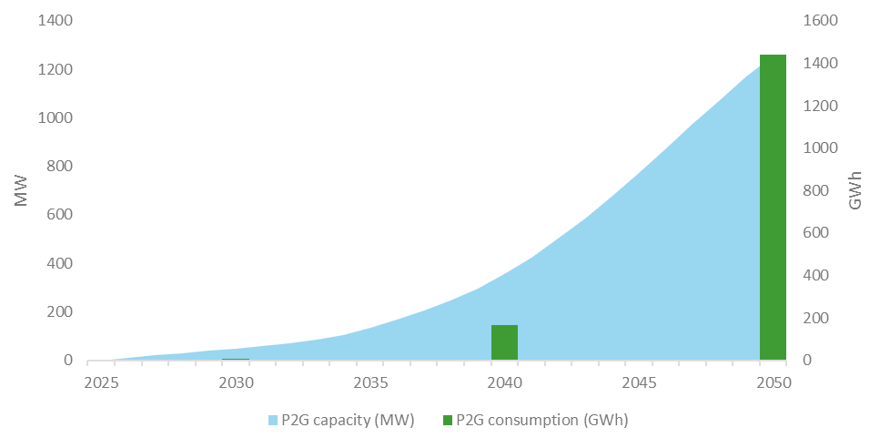
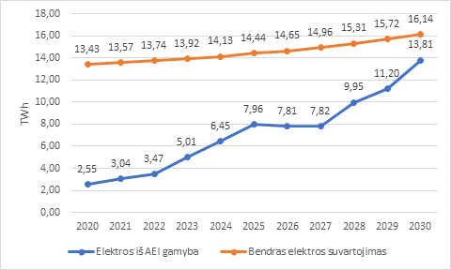
PROBLEMA, KURIĄ SPRENDŽIAME IR PROJEKTO POREIKIO PAGRINDIMAS
Lietuvoje nėra gaminamas žaliasis vandenilis, nėra užtikrinamas sunkiai dekarbonizuojamų sektorių poreikis, lankstumo paslaugų plėtra.
Nėra vieningos Vandenilio technologijos plėtros strategijos ir vertės grandinės kūrimo krypčių (pramonė, transportas, energetikos sektorius (gamyba, balansavimas), namų ūkiai (šildymas/vėsinimas). Trūksta H2 integracijos sprendimų.
Nėra sukurtas arba nepakankamas valstybės subsidijų mechanizmas vandenilio plėtrai. Nėra išnagrinėtos galimybės kilmės garantijų/sertifikatų sistemos veikimui.
Nėra išplėtota vandenilio infrastruktūra H2 saugojimui, transportavimui. Dujų infrastruktūra nėra išbandyta, neaiškūs Klaipėdos uosto, SGD terminalo pajėgumai.
Nėra vandenilio ekosistemos plėtrai reikalingų kompetencijų, žinių, įgyjamų per mokslinius tyrimus, pilotinius projektus. Trūksta mokymo programų ir H2 technologijos specialistų.
P2G gamybos ir naudojimo pajėgumai
Šaltinis: LEA
Notes:
Problemos identifikuotos iš šiandieninės perspektyvos, tačiau jos detalizuosis ir veiksmų lygyje bus aiškesnės, kai bus parengtos Plėtros gairės ir Veiksmų planas. Problemos išdėstytos tokia logika, kad nelaukdami gairių ir veiksmų plano, pradedame nuo RRF priemonės dėl vandenilio panaudojimo transporte. Po to, einame prie gairių studijos ir veiksmų plano rengimo. Labai svarbus aspektas – sąsaja su AEI plėtra ir esamų vandenilio saugojimo, transportavimo galimybių išnaudojimu (pvz Klaipėdos Naftos patirtis pervežant LNG, Klaipėdos uosto iniciatyvas vandenilį naudoti kaip jūrinio transporto kurą).

Slide 8
PAGRINDINĖS PROJEKTO GAIRĖS
 | Gairė | Rezultatas | Terminas
1. | Parengtos vandenilio technologijų sektoriaus plėtros Lietuvoje gairės ir Veiksmų planas | Atlikta Vandenilio sektoriaus plėtros Lietuvoje studija LRV nutarimu patvirtintos H2 gairės ir Veiksmų planas | 2022 m. I ketv. 2022 m. II ketv.
2. | Parengta ir patvirtinta reikalinga teisinė bazė, užtikrinanti žaliojo vandenilio plėtrą (sui generis t.a., mokesčių lengvatos, skatinančios H2 naudojimą, gamtinių dujų kokybės reikalavimai, H2 transportavimo reikalavimai) *bus detalizuota, atlikus studiją | Teisės aktų pakeitimai, reglamentuojantys vandenilio gamybą ir naudojimą transporte, pramonėje, energetikoje. Finansinės priemonės ir mokestinės lengvatos, siekiantiems vandenilio integracijos KN SGD terminalo panaudojimas, P2G pajėgumai H2 standartai | 2022 -2024 m.
3. | Užtikrinta žaliojo vandenilio gamyba (gamybiniai pajėgumai, saugojimas, transportavimas ir panaudojimo sprendimai). *gali būti tikslinama, atlikus studiją | RRF priemonė - Sukurti 18-24 MW H2 gamybos pajėgumai (pagaminta 1,68 mln. m3) H2 pildymo stotelės transportui (min 4 vnt., autobusai 170 vnt.) MF priemonė – gamybos pajėgumai (pramonei, energetikai, siekiama 400 MW, jeigu bus patvirtinta visa paraiška 270 mln. Eur.) | 2021-2026 II ketv. 2022-2025 m.
4. | Užtikrinti vandenilio technologijų plėtrai reikalingos ekosistemos palaikymą | Parengti vandenilio technologijos specialistai Verso ir visuomenės žinomumo/sąmoningumo didinimas | 2022-2026 m.
Notes:
Projekto gairės nuosekliai siekia spręsti anksčiau minėtas problemas. Suformuojamas strateginis požiūris dėl reikalingų teisinių, ekonominių ir finansinių prielaidų vandenilio sektoriaus plėtrai. Pažymėtina, kad vandenilio platformos dalyviai yra įtraukiami tiek rengiant gaires, tiek sprendžiant dėl artimojo laikotarpio priemonių, ypač dėl sunkiai dekarbonizuojamos pramonės įmonių dalyvavimo ES projektuose, kurie iš esmės leis kumuliatyviai prisidėti valstybei ir užtikrinti išimtis iš valstybės pagalbos, tiek užtikrinant vandenilio panaudojimo poreikį teikiant informaciją verslo įmonėms ir visuomenei. Svarbu užtikrinti OPEX išlaidų subsidijavimą – pripažinti valstybės pagalba suderinama su GBER.
Pabrėžtinas komunikacinis elementas, kuris turi išvystyti visuomenės žinomumą ir sąmoningumą naudojant įrangą su vandeniliu.

Slide 9
PROJEKTO NAUDOS
1 NAUDA
2 NAUDA
3 NAUDA
4 NAUDA
Suformuojamas strateginis požiūris į vandenilio sektoriaus plėtrą, valstybės investicijos vykdomos kryptingai
2021-2022 m.
Sukurtas pagrindas vandenilio technologijos plėtrai energetikoje, (energijos saugojimui, balansavimui ir lankstumo paslaugoms), pramonėje, transporte)
2022-2024 m.
  - BVP 120 mln. Eur/m;
  - Sukuriama 3740 darbo vietų;
  Sutaupoma apie 330 kt CO2
  TUI investicijos, startuolių atsiradimas
  Nuo 2030 m. eksponentinis H2 augimas (per ateinančius 5 m. ES investicijos sieks 1,8 mldr. Eur.)
Įrengti žaliojo H2 gamybos pajėgumai (400 MW iki 2030 m. )
Pagaminta H2 1,68 mln. m3 (iki 2026 m.)
H2 naudojamas viešajam transportui ir pramonei

Slide 10
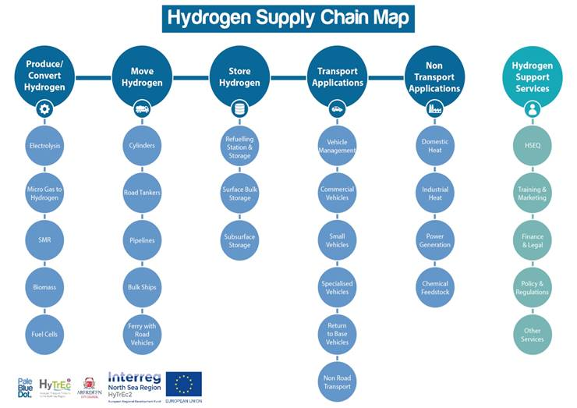
ŽALIOJO VANDENILIO VERTĖS GRANDINĖ (VI gairė)
Šaltinis: https://northsearegion.eu/hytrec2/news/hytrec2-maps-the-hydrogen-supply-chain/
Notes:
Kas dėl vandenilio panaudojimo transporte, labai svarbus tiek žaliojo vandenilio pagaminimo ir panaudojimo TP etapas, tačiau ne mažiau svarbus susijusių paslaugų vystymas (žr. Hydrogen support services):
Saugos reikalavimai dirbant su aukšto slėgio dujomis
Rizikos valdymas
Emisijų skaičiavimas
Gaisro ir dujų nuotėkio valdymas
Reglamentavimas ir standartai
Poveikio aplinkai stebėsena

Slide 11
PROJEKTO GAIRĖS LAIKO SKALĖJE
Vandenilio ir AEI plėtra 2021-2026 m.
2022 m. sausis
2022 m. I pusmetis.
2026-II ketv.
  Pagaminta ne mažiau kaip 1,68 mln. m3 H2
  Instaliuota galia 9,76-18 MW
  Nuo 2030 m. H2 iki 865 GWh arba elektrolizės instaliuota galia kyla iki 400 MW
  Startuoja RRF priemonės įgyvendinimas (20 mln. Eur.)
  Startuoja ES Modernizavimo fondo paramos schema (50 mln. Eur.)
2030
2021 m. balandis
2022 m. balandis
2024 m. liepa
  Pradedamos rengti H2 plėtros LT gairės ir Veiksmų planas
  Parengta Vandenilio strategija ir Veiksmų planas. AEI pajėgumai:
  711 MW vėjo+379 MW saulės; 27,4 proc. nuo galutinio energijos sunaudojimo
  Pradedama vandenilio gamyba
  AEI 6,38 TWh (1712 MW vėjo+1050 MW saulės
  AEI
  gamyba 13,58 TWh naudojimas 16,14 TWh

Slide 12
H2 STUDIJOS RENGIMO PLANAS (I gairė)
Studijos paslaugų pirkimo inicijavimas
2021-04-15
2021-04-15
2021-04-30
Konsultacija su H2 platformos dalyviais dėl techninės specifikacijos
2021-06-07
2021-06-23
Konsultacija su potencialiais paslaugos tiekėjais
2021-06-07
2021-06-30
Pirkimas
2021-07-01
2021-11-03
Sutartis su konkurso laimėtoju
2021-11-05
2021-11-25
Vandenilio plėtros gairių pristatymas H2 platformai
2021 m. gruodis
2022 m. sausis
H2 tarptautinė konferencija visuomenei
2022 m. vasaris
2022 m. kovas
Sutarties vykdymo pabaiga
2022 m. kovas
2022 m. balandis
Vandenilio plėtros gairių ir Veiksmų plano tvirtinimas LRV nutarimu
2022 m. kovas
2022 m. birželis

Slide 13
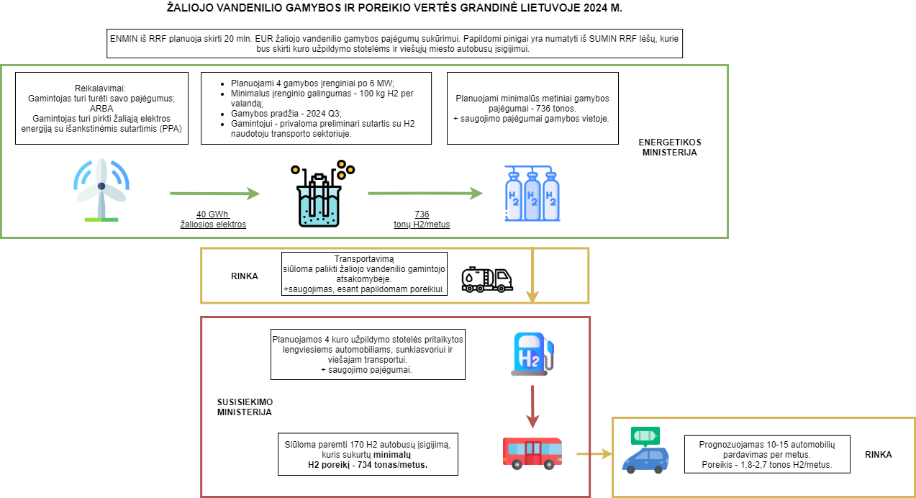
Šaltinis. LEA, 2021
Notes:
Pajėgumai:
Įkrovimo laikas sunkiajam ir lengvajam transportui ≈ 15 min.
Pagamintas vandenilio kiekis ≈ 200 kg/para (30 bar), užtenka ≈ 40 lengvųjų automobilių (500 km) ir 4-6 autobusai/sunkusis transportas.
Sąnaudos:
Sunaudotas elektros kiekis elektrolizei 100 Nm³/h * 4.5 (kWh/Nm³) *24 h = 10 800 kWh/para.
Vandens poreikiai ≈ 200 kg H₂ *9 ltr/kgH₂=1800 ltr. švaraus vandens (osmosinio/distiliuoto vandens švarumas).
1 kg reikia 55 kWh (čia PEM elektrolizerių maždaug vidurkis. Neskaičiuojam suslėgimo kaštų, kur jie apie 15 kWh/kg.
Taigi, 55x736 000 kg = 40,48 GWh;
2 MW PEM elektrolizės įranga – pajėgumai max 36 kg/h (https://www.itm-power.com/hgas3se);
Visų elektrolizerių (24 MW) pajėgumai = 432 kg/h (galimas max pagaminti kiekis – 3 784 tonos);
Tačiau įvertinama kiek laiko gali veikti AEI, taip pat kiti veiksniai ir siūlome nurodyti, kad privaloma pagaminti 736 tonas arba veikti 19,5% viso laiko

Slide 14
ŽALIOJO VANDENILIO GAMYBA (RRF PRIEMONĖ VI GAIRĖ)
Plėtros programos tvirtinimas
2021-11-29
Priemonės derinimas su soc.-eko partneriais
2021-12-01
Kvietimo paskelbimas
2022-02-08
Projektų įgyvendinimo planų (paraiškų) teikimas
2022-02-14/2022-04-14
Sutarčių sudarymas su projektų vykdytojais
2022-06-09/2022-06-23
Viešieji pirkimai
2022-07-27/2023-06-29
Rangos darbai
2023-06-30/2024-06-30
Vandenilio gamyba
2024-07-01/2026-06-30
Galutinis MP teikimas CPVA
2026-03-10/2026-04-20
Notes:
Įvertinus, kad per 1 val. reikia pagaminti mažiausiai 20,83 kg H2, tai minimalus būtinas elektrolizės įrenginių galingumas turi būti 4,63 MW, norint pagaminti 150 998,4 kg per 7248 val. laikotarpį.
Tikslas (m3) Tikslas (kg) Elektros poreikis (MWh)
1680000 150 998,4 8304,912
Valandų skaičius nuo 2025-09-02 iki 2026-06-30 = 302 d. arba 7248 val.
Vėjo elektrinės poreikis tokiam elektros kiekiui pagaminti: 4,6 MW x 302 d. x 24 val. x 25% = 8335,2 MW
Skaičiavimo naudotos prielaidos, kad vėjo jėgainių efektyvumas siekia 25%. Elektrolizės įrenginių našumui skaičiuoti naudoti ITM elektrolizerių duomenys, elektros poreikis 1 kg = 55 kWh.

